Slide 1

HƯỚNG DẪN TỔ CHỨC
CÁC HOẠT ĐỘNG CHO TRẺ
MẦM NON LÀM QUEN VỚI ĐỌC, VIẾT

Slide 2

I. MỤC TIÊU
Sau buổi tập huấn, học viên có thể:
Hiểu và phân tích rõ hơn về các hoạt động cho trẻ MN làm quen với đọc/viết nhằm chuẩn bị sẵn sàng cho việc học đọc/viết khi vào lớp 1 phổ thông
Biết cách áp dụng các nội dung đã học vào việc tổ chức các hoạt động giáo dục nhằm chuẩn bị sẵn sàng cho trẻ học đọc/viết trước khi vào lớp 1 tại cơ sở GDMN của mình.
Nhận ra được tầm quan trọng và có thái độ tích cực trong triển khai các hoạt động cho trẻ làm quen với đọc/viết tại các cơ sở GDMN trong việc chuẩn bị sẵn sàng cho trẻ học đọc/viết khi vào lớp 1

Slide 3
Chương trình GDMN
Trẻ 3 - 4 tuổi | Trẻ 4 - 5 tuổi | Trẻ 5 - 6 tuổi
Làm quen với một số kí hiệu thông thường trong cuộc sống (nhà vệ sinh, lối ra, nơi nguy hiểm, giao thông: đường cho người đi bộ,...) | Làm quen với một số kí hiệu thông thường trong cuộc sống (nhà vệ sinh, lối ra, nơi nguy hiểm, giao thông: đường cho người đi bộ,...): | Làm quen với một số kí hiệu thông thường trong cuộc sống (nhà vệ sinh, lối ra, nơi nguy hiểm, giao thông: đường cho người đi bộ,...);
Tiếp xúc với chữ, sách truyện | Nhận dạng một số chữ cái; | Nhận dạng các chữ cái;
 | Tập tô, tập đồ các nét chữ | Tập tô, tập đồ các nét chữ
 |  | Sao chép một số ký hiệu, chữ cái, tên của mình
Xem và nghe đọc các loại sách khác nhau | Xem và nghe đọc các loại sách khác nhau; | Xem và nghe đọc các loại sách khác nhau;
Làm quen với cách đọc tiếng Việt: Hướng đọc từ trái sang phải, từ dòng trên xuống dòng dưới: được chỉ dẫn | Làm quen với cách đọc tiếng Việt: Hướng đọc từ trái sang phải, từ dòng trên xuống dòng dưới: nhận diện vấn đề | Làm quen với cách đọc tiếng Việt: Hướng đọc từ trái sang phải, từ dòng trên xuống dòng dưới
Cầm sách đúng chiều, mở sách, xem tranh và “đọc” truyện ; Giữ gìn sách | Phân biệt phần mở đầu, kết thúc của sách ; “Đọc” truyện qua các tranh vẽ; Giữ gìn, bảo vệ sách. | Phân biệt phần mở đầu, kết thúc của sách ; “Đọc” truyện qua các tranh vẽ; Giữ gìn, bảo vệ sách.

Slide 4
II. NỘI DUNG
TỔ CHỨC CÁC HOẠT ĐỘNG GIÁO DỤC
XÂY DỰNG MÔI TRƯỜNG
Môi trường vật chất
Môi trường tinh thần
- Tìm chữ viết quen thuộc trong môi trường xung quanh
- Làm quen với sách, cách sử dụng sách và tài liệu in
+ Hiểu về sách, hứng thú với sách
+ Tìm hiểu nội dung câu chuyện dựa vào tranh/sách tranh
+ Tìm kiếm các thông tin cần biết trong sách…
- Làm quen các kí hiệu, biểu tượng
- Làm quen với chữ cái
- Nhận biết các từ đơn giản trong môi trường xung quanh

Slide 5
III. CHO TRẺ LÀM QUEN VỚI ĐỌC
Tổ chức hoạt động cho trẻ làm quen với ĐỌC trong:
Hoạt động HỌC:
Một hoạt động học với mục đích LQVĐ riêng biệt (ví dụ: làm quen chữ cái, làm quen biểu tượng...)
Tích hợp một phần của hoạt động Học trong LV Phát triển ngôn ngữ (Kể chuyện...)
Tích hợp trong hoạt động Học của các lĩnh vực phát triển khác (Vận động, Nhận thức, TCXH, Thẩm mỹ)
Các thời điểm khác nhau của chế độ sinh hoạt (CĐSH) hàng ngày.

Slide 6
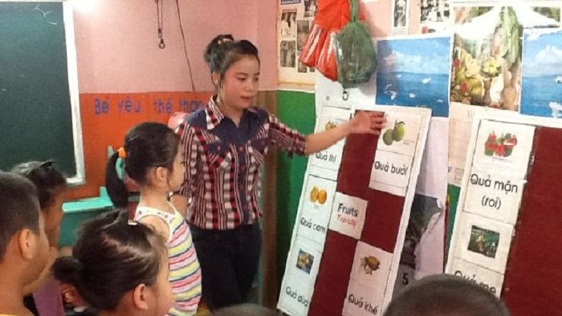

Slide 7
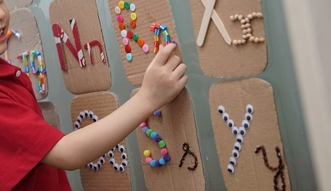

Slide 8
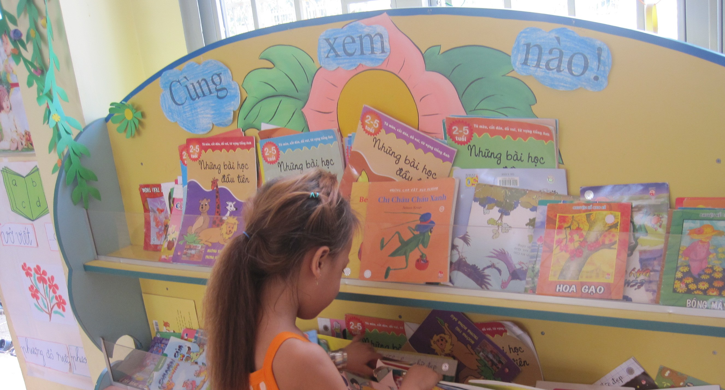

Slide 9
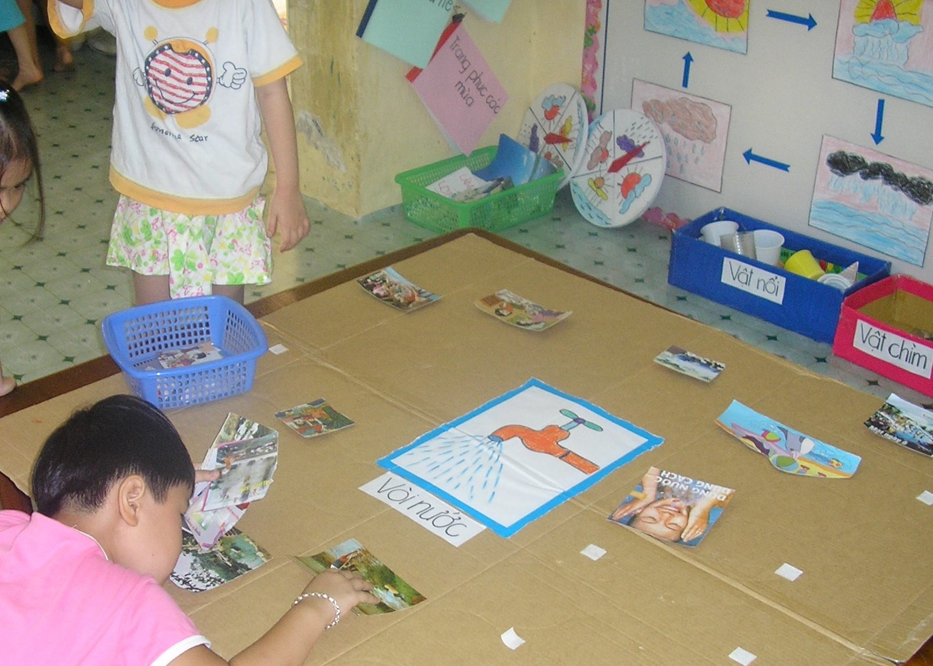

Slide 10
1.Tìm kiếm chữ viết quen thuộc trong môi trường xung quanh
Tìm chữ quen thuộc, chữ trẻ đã biết trong các nhãn dán trong lớp, trong các cuốn truyện, tên bài báo, trên vỏ hộp bánh/kẹo… trong lớp học, ở môi trường xung quanh trẻ.
“Đọc” tên của mình, tên các bạn, tên cô giáo… ở các thẻ tên
“Đọc” tên thực đơn trong các bữa ăn.
“Đọc” các hướng dẫn sử dụng trong các bảng chỉ dẫn
“Đọc” và xem tranh, xem truyện tranh,
Tìm hướng dẫn sử dụng trong sách…

Slide 11
Tìm kiếm chữ viết quen thuộc trong môi trường xung quanh
Làm quen với chữ cái, các từ và tên của mình bằng cách “viết” danh sách của tổ kèm theo kí tự để trẻ biết tên mình nằm ở tổ nào và có những bạn nào cùng tổ; làm thiệp chúc mừng;…
Chơi các trò chơi đóng vai, các trò chơi với chữ.
Cùng thảo luận và đăt tên gọi cho các góc chơi, trò chơi. Giáo viên giúp trẻ viết lại tên các góc đó (ví dụ: cửa hàng búp bê, siêu thị, sân chơi của khủng long…) hoặc cho trẻ tự “viết” tên theo cách của trẻ.
Tìm kiếm hướng dẫn từ các trang sách…

Slide 12
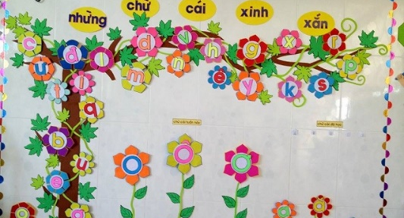

Slide 13
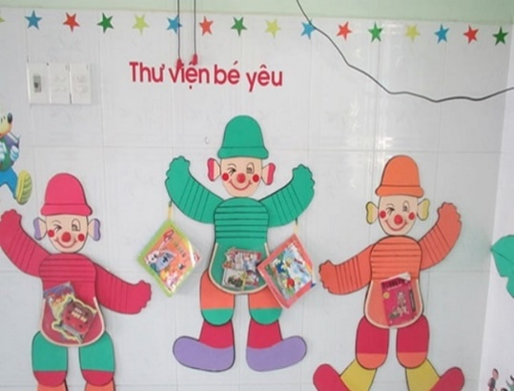

Slide 14
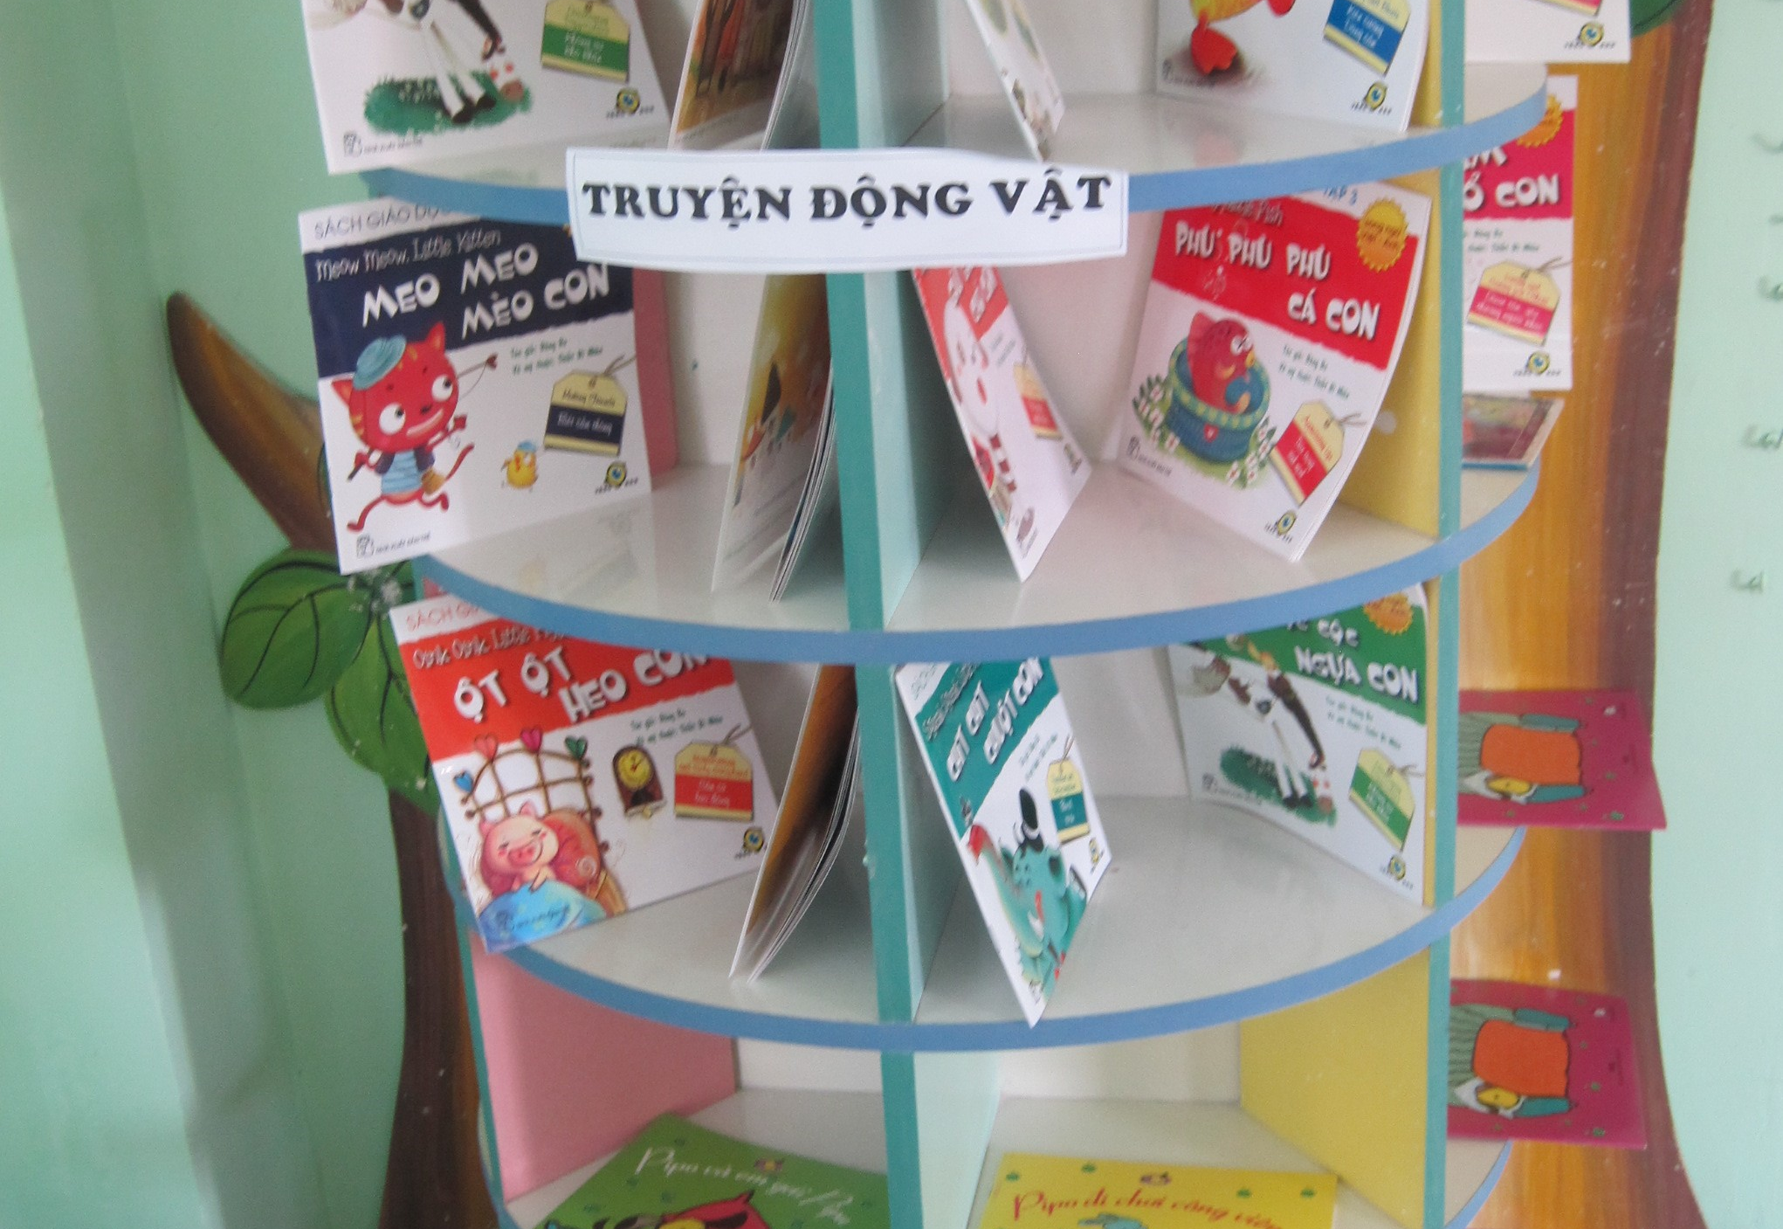

Slide 15
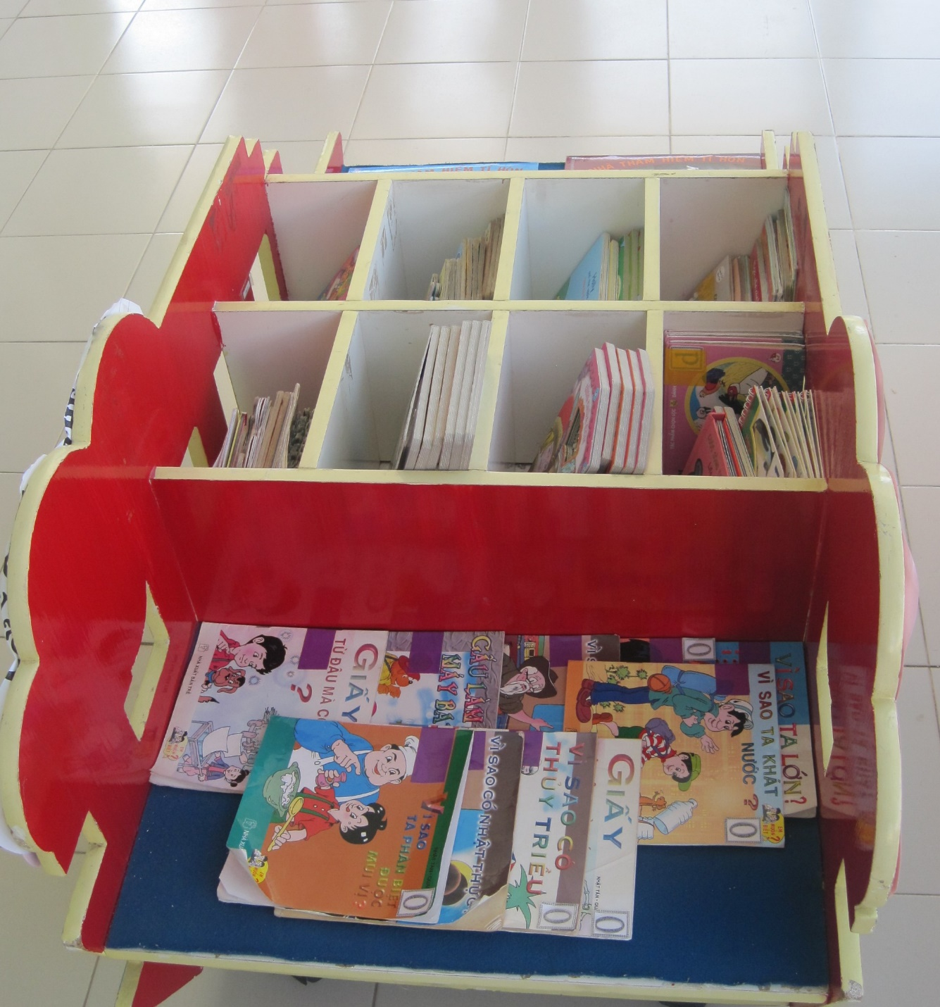

Slide 16
2. Làm quen với sách, cách sử dụng sách và tài liệu in
Hướng dẫn trẻ hiểu về sách, hứng thú với sách
Hướng dẫn trẻ xem tranh/sách tranh/truyện tranh
Hướng dẫn trẻ tìm kiếm các thông tin cần biết trong sách

Slide 17
2. Làm quen với sách, cách sử dụng sách và tài liệu in
2.1. Hướng dẫn trẻ hiểu về sách, hứng thú với sách
Cùng trẻ tìm hiểu về sách
Đọc sách, kể chuyện cho trẻ nghe
Tạo góc đọc sách trong lớp học
Cho trẻ tự đọc
Trẻ đọc sách cùng nhau
Nhìn tranh trong sách, báo, tạp chí... và nói tên sản phẩm, rồi tìm chữ quen thuộc có trong sách, báo, tạp chí.
Bắt chước hành động của nhân vật, nhận xét, kể lại, chỉ vào tranh, kể lại câu chuyện hoặc sáng tạo về câu chuyện.
Sao chép, sáng tạo tranh, ghép chữ về nội dung các bức tranh, câu chuyện được nghe.
Giáo viên và trẻ cùng làm các nhân vật, hình ảnh theo câu chuyện . Cho trẻ đặt tên cho các câu chuyện mà trẻ và cô cùng làm hoặc trẻ tự làm.
Giáo dục trẻ ý thức yêu quý sách, biết cất sách gọn gàng, ngăn nắp sau khi đọc..

Slide 18
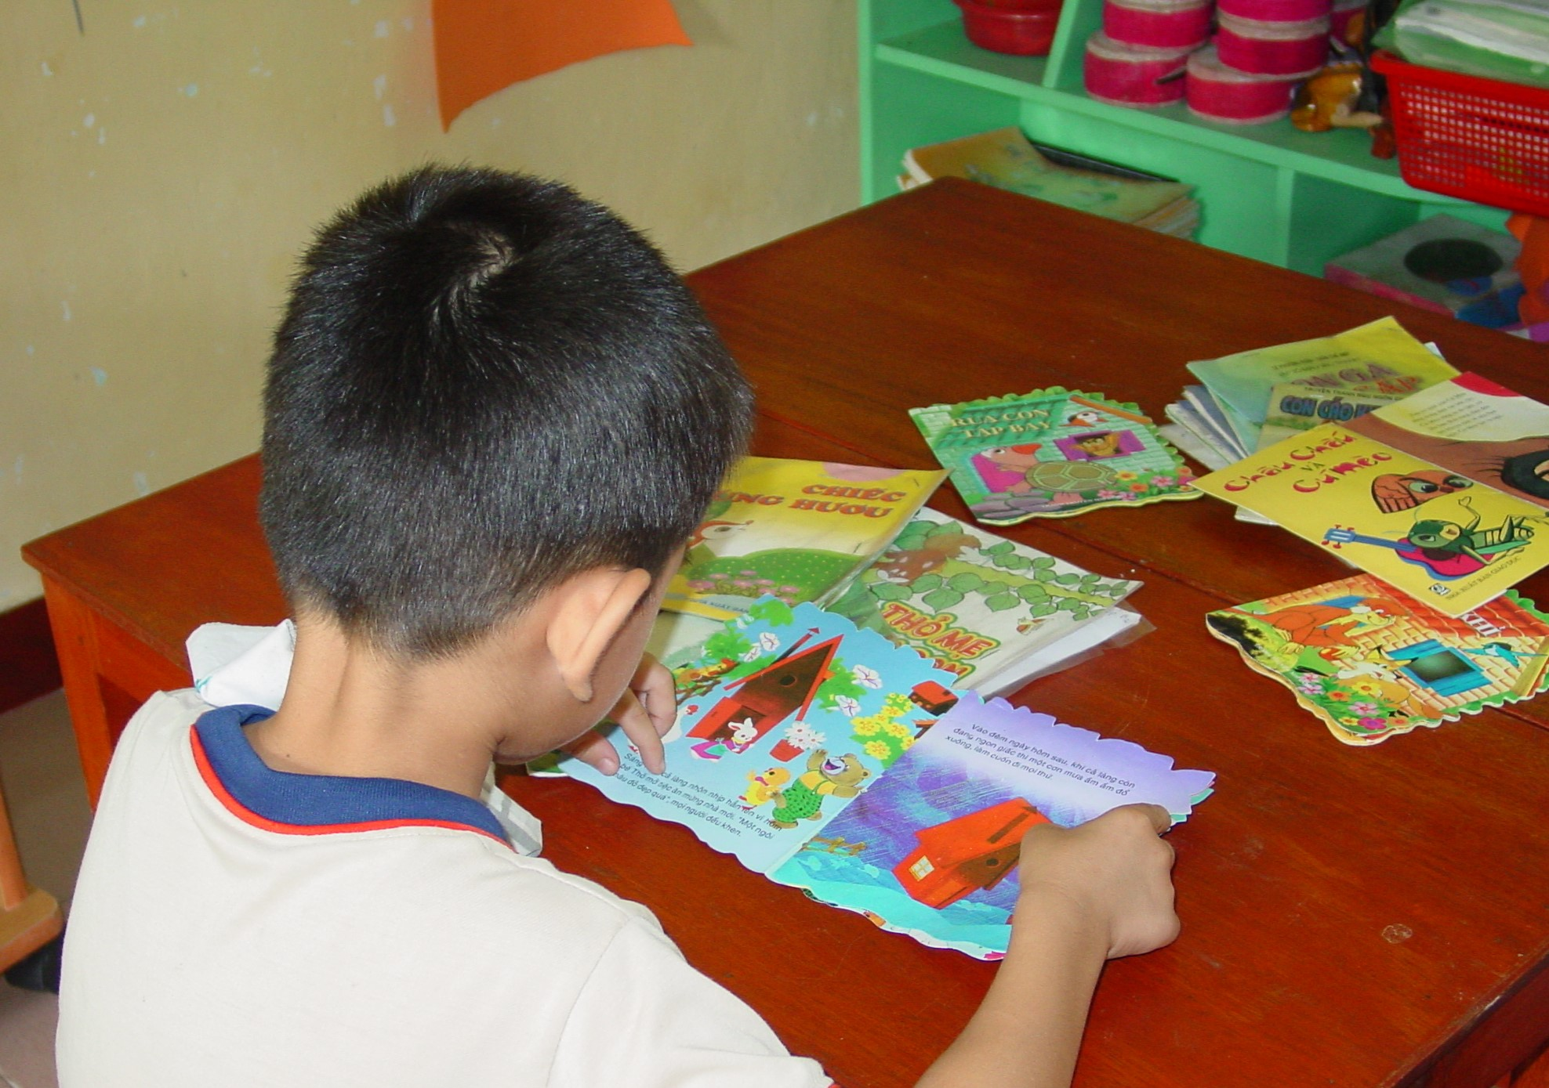

Slide 19
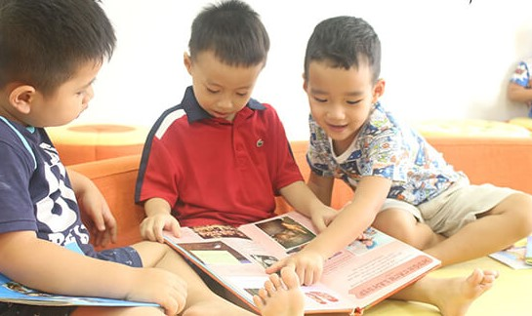

Slide 20
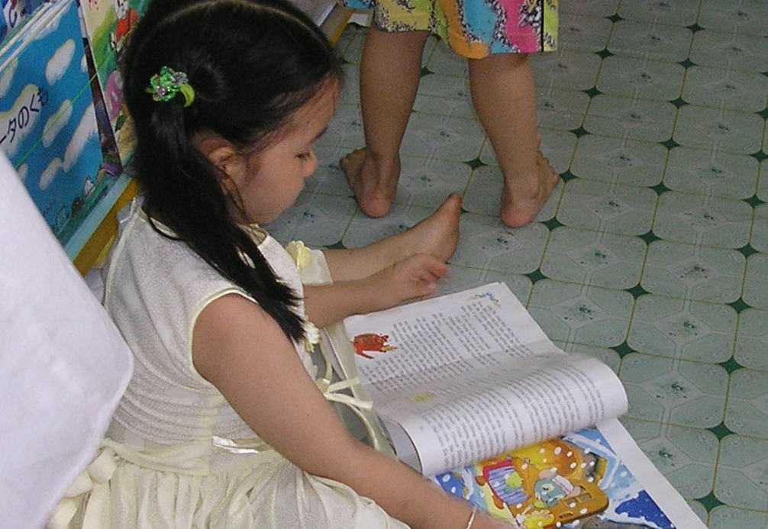

Slide 21
2. Làm quen với sách, cách sử dụng sách và tài liệu in
2.2. Hướng dẫn trẻ xem tranh/sách tranh/truyện tranh
Lựa chọn tranh/ sách tranh/truyện tranh: sách tranh phù hợp với độ tuổi của trẻ, với chủ đề,với nội dung giáo dục của lớp, của trường.
Tổ chức các hoạt động với tranh/sách tranh:
  Trò chuyện về tranh/sách tranh/truyện tranh:
  Kể chuyện theo tranh
  Vẽ tranh
  Xem sách cùng nhau

Slide 22
2. Làm quen với sách, cách sử dụng sách và tài liệu in
Kể chuyện theo tranh
(1) Sử dụng các tình huống chơi hoặc các tình huống mới lạ, hấp dẫn, giàu cảm xúc để thu hút sự chú ý, hứng thú của trẻ.
(2). Cho trẻ xem tranh (bộ tranh) và trò chuyện nhằm khơi gợi những hiểu biết, vốn từ có liên quan tới bức tranh (các từ liên quan đến tên gọi, đặc điểm, hành động của nhân vật trong tranh).
- Sử dụng các câu hỏi
- Kể mẫu cho trẻ nghe
(3). Trẻ kể chuyện theo tranh:
- Cho trẻ quan sát kĩ bức tranh, xem xét, phán đoán, trao đổi
- Kể chuyện theo nội dung bức tranh.
(4). Nhận xét, đánh giá
(5). Kết thúc

Slide 23
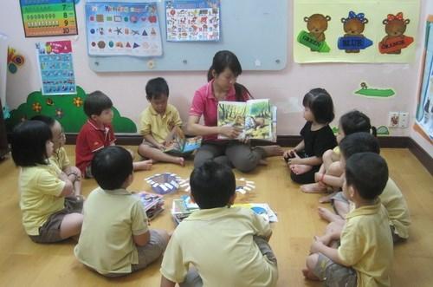

Slide 25

2. Làm quen với sách, cách sử dụng sách và tài liệu in
2.3. Hướng dẫn trẻ tìm kiếm các thông tin cần biết trong sách
Khuyến khích trẻ tìm kiến thức từ sách cũng như hình thành thói quen tìm kiếm thông tin trong sách, giáo viên cần:
Khi trẻ hỏi về một vấn đề nào đó, giáo viên có thể giải thích cơ bản cho trẻ về vấn đề mà trẻ đang quan tâm. Khi giải thích xong cần khuyến khích trẻ tìm thêm kiến thức đó từ một quyển sách cụ thể có trong lớp.
Chuẩn bị nhiều loại sách khác nhau trang bị cho các góc đọc của trẻ.
Tìm kiếm, sưu tập các tranh ảnh mô hình các công trình xây dựng, hướng dẫn lắp ráp, hướng dẫn làm thí nghiệm… để trẻ có cơ hội tìm kiếm các thông tin trẻ muốn.
Cùng trẻ làm sách “hướng dẫn” của lớp học...

Slide 28
3. Làm quen với các kí hiệu, biển báo thông thường trong cuộc sống
3.1. Các loại kí hiệu, biển báo, biểu tượng
Phải gần gũi với trẻ để trẻ có thể hiểu được; Đơn giản, rõ nét, nội dung rõ ràng, lành mạnh; Có tác dụng hình thành các kĩ năng sống và hành vi tích cực
Ký hiệu, biển báo thường được sử dụng:
  + Các kí hiệu như nhà vệ sinh, lối thoát hiểm, nguy hiểm; các loại hoa quả , con vật, đồ dùng trong gia đình; y tế (bệnh viện, cứu thương, cấp cứu…)…
  + Các biển báo giao thông, biển báo cấm (cấm vứt rác, cấm hút thuốc, cấm lửa…), biển báo nguy hiểm (đường sạt lở, có nguy hiểm không đến gần…), biển chỉ dẫn, biển hiệu lệnh…
  + Các loại kí hiệu, biểu tượng như: gia đình, tiết kiệm nước, không hái hoa, không bẻ cành…

Slide 29
3. Làm quen với các kí hiệu, biển báo thông thường trong cuộc sống
3.2. Các hoạt động nhận biết và “đọc” các kí hiệu, biển báo, biểu tượng
Tổ chức các hoạt động học để giúp trẻ nhận biết, làm quen với kí hiệu, biển báo.
Tập tô, vẽ, cắt, xé, dán các loại kí hiệu, biển báo.
Chơi các trò chơi, giải câu đố… về các kí hiệu, biển báo, biểu tượng.
Tìm kiếm, tìm hiểu các kí hiệu, biển báo, biểu tượng trong các hoạt động hàng ngày của trẻ, qua các buổi tham quan, dã ngoại…

Slide 30
3. Làm quen với các kí hiệu, biển báo thông thường trong cuộc sống
3.3. Làm quen với kí hiệu, biển báo trên hoạt động HỌC, giáo viên có thể tổ chức theo trình tự:
(1) Khởi động: Sử dụng tranh/ảnh/hình chiếu về kí hiệu/biển báo cần cho trẻ làm quen để trò chuyện, tạo hứng thú.
(2). Nhận biết kí hiệu/biển báo
- Giới thiệu kí hiệu/biển báo: Giới thiệu về tên gọi kí hiệu/biển báo .
- Mô tả hình dáng của kí hiệu/biển báo.
(3) Luyện tập củng cố: sử dụng các trò chơi với nhiều hình thức khác nhau.
(4). Nhận xét, đánh giá.
(5) Kết thúc.

Slide 31
3. Làm quen với các kí hiệu, biển báo thông thường trong cuộc sống

Slide 32
4. Làm quen với chữ cái tiếng Việt
4.1. Làm quen với từng chữ cái riêng biệt
Làm quen với chữ cái qua tranh có ghi từ chứa chữ cái đó (Ví dụ: Chữ a trong từ “cái ca”; “con cá”, …);
Làm quen với chữ cái đơn lẻ không gắn trong từ;
Chơi trò chơi (như các trò Nhặt nhanh chữ cái theo âm thanh cô giáo phát ra ; Thi xem ai lấy nhanh, lấy đúng theo hiệu lệnh của cô/ theo mẫu chữ của cô, ...) nhằm giúp trẻ nhận biết mặt chữ cái với âm thanh được phát ra;
Học chữ cái theo nhóm gồm 2-3 chữ cái có đặc điểm gần giống nhau.
STT | Nhóm chữ cái (In hoa) | Nhóm chữ cái (in thường)
1 | O,Ô,Ơ | o, ô, ơ
2 | A,Ă,Â | a, ă, â
3 | E,Ê | e, ê
4 | U,Ư | u, ư
5 | I,T,C | i, t, c
6 | B,D,Đ | b, d, đ
7 | L,M,N | l, m, n
8 | H,K | h, k
9 | P,Q | p, q
10 | G,Y | g, y
11 | S, X | s, x
12 | V,R | v, r

Slide 33


Slide 34


Slide 35
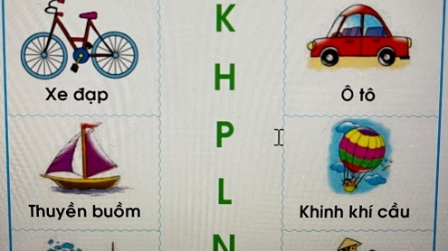

Slide 36
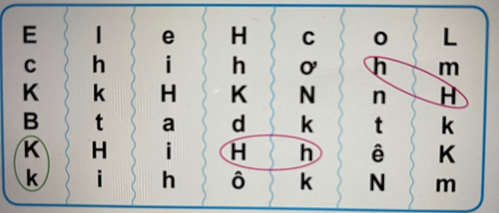

Slide 37
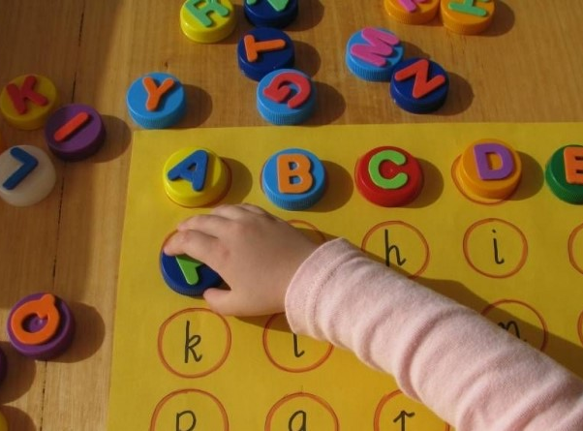

Slide 38
4. Làm quen với chữ cái tiếng Việt
4.2. Làm quen với chữ cái trong từ có ý nghĩa
Tìm chữ vừa học trong tên truyện, tên bài thơ, trong đoạn thơ;
Tìm và ghép chữ cái còn thiếu trong từ;
Chơi các trò chơi khác nhau nhằm ôn luyện các chữ cái đơn lẻ và trong từ : xếp chữ cái vừa học từ hột hạt, tạo chữ cái vừa học từ bộ phận cơ thể, tìm chữ cái vừa học theo hiệu lệnh của cô, tìm chữ cái vừa học trong lớp mình, …

Slide 39
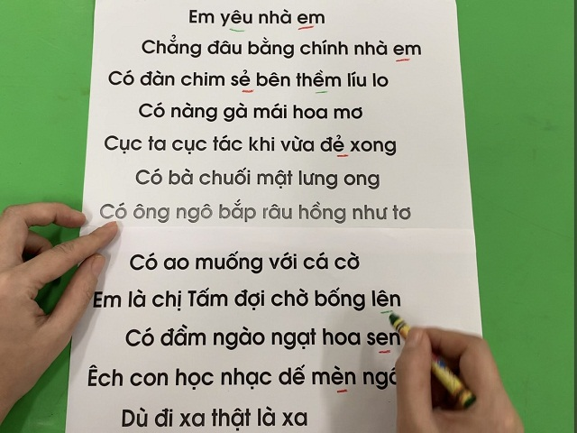

Slide 40


Slide 41

4. Làm quen với chữ cái tiếng Việt
4.3. Làm quen với chữ cái trên hoạt động học, giáo viên có thể tổ chức theo trình tự:
(1) Khởi động: Sử dụng tranh/ảnh/hình chiếu về đồ vật/đồ chơi… có liên quan đến chữ cái cần cho trẻ làm quen để trò chuyện, tạo hứng thú.
(2). Nhận biết chữ cái
  - Giới thiệu chữ cái: Giới thiệu về tên gọi chữ cái. Cách phát âm chữ cái.
  - Mô tả hình dáng của chữ cái. Ví dụ: chữ a gồm 1 nét cong kín, 1 nét móc ngược….
  - Cho trẻ làm quen trẻ với chữ cái qua thẻ chữ nhằm giúp trẻ nhận biết mặt chữ cái với âm thanh được phát ra.
(3) Luyện tập củng cố: sử dụng các trò chơi với nhiều hình thức khác nhau:
(4). Nhận xét, đánh giá
(5) Kết thúc

Slide 42
5. Nhận biết các từ đơn giản trong môi trường xung quanh
Làm quen với hướng đọc các từ đơn giản
Tập phát âm các chữ cái, từ đơn giản
Tập cách đọc các âm, các từ đơn giản trong môi trường xung quanh
Chơi trò chơi với các âm, các từ

Slide 43
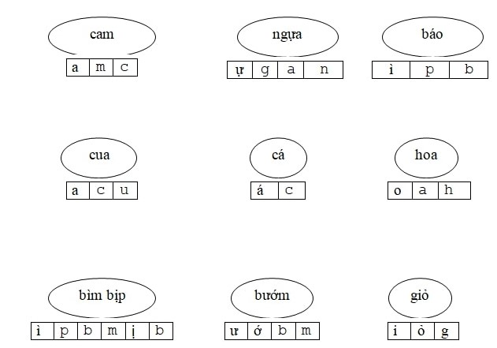

Slide 44
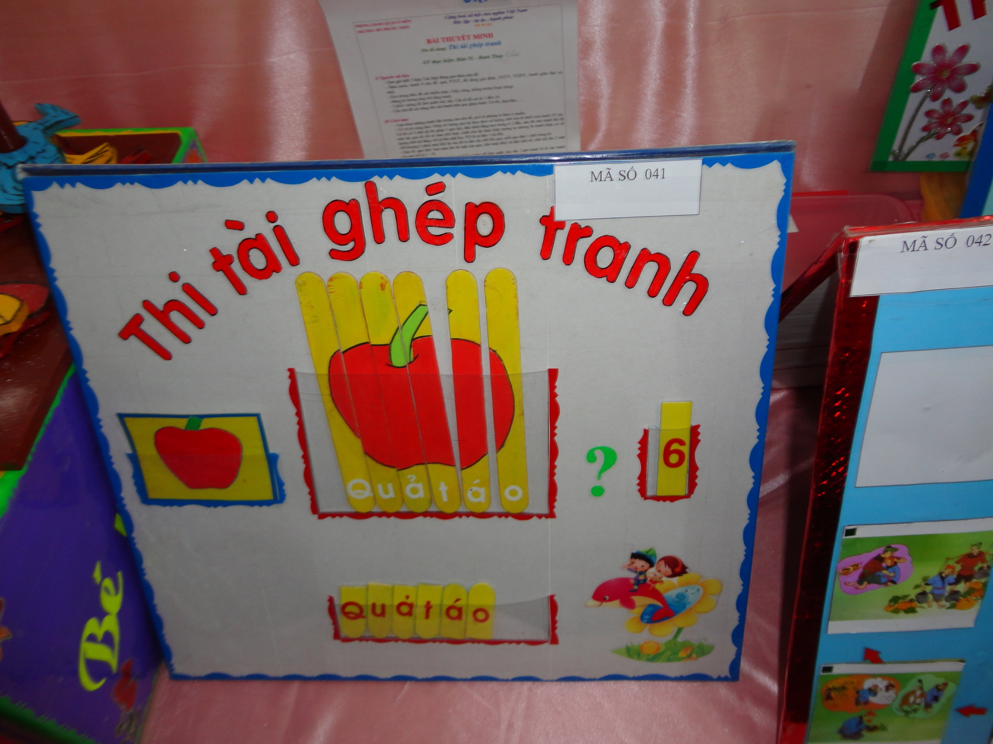

Slide 45
IV. CHO TRẺ LÀM QUEN VỚI VIẾT

Slide 46
1. Nội dung cho trẻ làm quen với chữ viết
Trẻ 3-4 tuổi | Trẻ 4-5 tuổi | Trẻ 5-6 tuổi
Làm quen với một số ký hiệu thông thường trong cuộc sống | Làm quen với một số ký hiệu thông thường trong cuộc sống | Làm quen với một số ký hiệu thông thường trong cuộc sống
Tiếp xúc với chữ sách, truyện | Nhận dạng một số chữ cái | Nhận dạng các chữ cái
 | Tập tô, đồ nét chữ | Tập tô đồ các nét chữ
 |  | Sao chép một số ký hiệu, chữ cái, tên của mình
Làm quen với cách viết Tiếng Việt: - Hướng viết từ trái sang phải; từ dòng trên xuống dòng dưới; - Hướng viết của các nét chữ | Làm quen với cách viết Tiếng Việt: - Hướng viết từ trái sang phải; từ dòng trên xuống dòng dưới; - Hướng viết của các nét chữ | Làm quen với cách viết Tiếng Việt: - Hướng viết: Từ trái sang phải, từ dòng trên xuống dòng dưới; - Hướng viết của các nét chữ

Slide 47
2. Mức độ làm quen với chữ viết
Trẻ 3-4 tuổi | Trẻ 4-5 tuổi | Trẻ 5-6 tuổi
Làm quen với một số ký hiệu thông thường trong cuộc sống | Làm quen với một số ký hiệu thông thường trong cuộc sống | Làm quen với một số ký hiệu thông thường trong cuộc sống
Tiếp xúc với chữ sách, truyện | Nhận dạng một số chữ cái | Nhận dạng các chữ cái
 | Tập tô, đồ nét chữ | Tập tô đồ các nét chữ
 |  | Sao chép một số ký hiệu, chữ cái, tên của mình
Làm quen với cách viết Tiếng Việt: - Hướng viết từ trái sang phải; từ dòng trên xuống dòng dưới; | Làm quen với cách viết Tiếng Việt: - Hướng viết từ trái sang phải; từ dòng trên xuống dòng dưới; | Làm quen với cách viết Tiếng Việt: - Hướng viết: Từ trái sang phải, từ dòng trên xuống dòng dưới;
Viết, vẽ nguệch ngoạc | - Làm quen với hướng viết của các nét chữ | - Làm quen với hướng viết của các nét chữ

Slide 48
TỔ CHỨC HOẠT ĐỘNG CHO TRẺ 3-4 TUỔI
LÀM QUEN VỚI VIẾT
Tổ chức hoạt động cho trẻ 3-4 tuổi
Hoạt động
Chơi với chữ cái:
Tích hợp trong hoạt động tạo hình, vẽ tranh
Các thời điểm khác nhau của chế độ sinh hoạt (CĐSH) hàng ngày.

Slide 49
3.1. TỔ CHỨC HOẠT ĐỘNG CHO TRẺ 4-5 tuổi
LÀM QUEN VỚI VIẾT

Slide 50
TỔ CHỨC HOẠT ĐỘNG CHO TRẺ 4-5 tuổi
LÀM QUEN VỚI VIẾT
1
2
3
Tô màu nét chữ
Hoạt động tạo hình
Chơi với chữ cái (xếp chữ thành từ, ...)
4
5
6

Slide 51
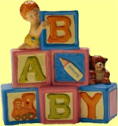
TRÂN TRỌNG CẢM ƠN!

